Slide 1
特征提取与选择
6.5 基于Karhunen-Loeve变换的特征提取
6.5.1 Karhunen-Loeve变换
Karhunen-Loeve（K-L）变换是常用的一种特征提取方法，其思想是通过寻找一个特征空间，将样本从原始的数据空间投影到特征空间，找到维数较少的组合特征，从而达到降维的目的。

Slide 2
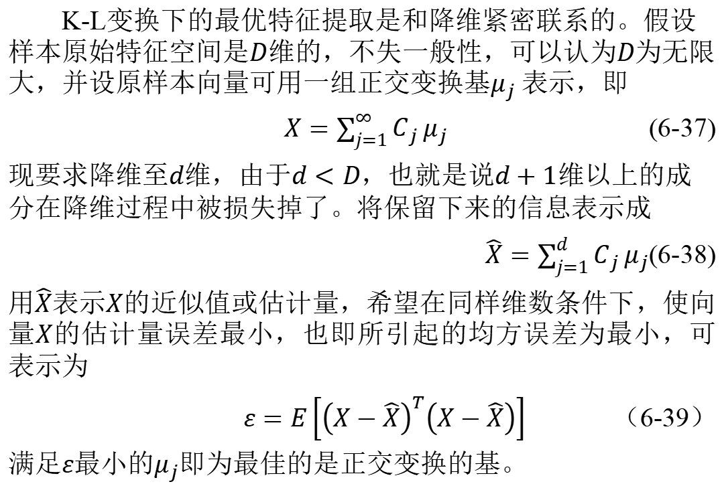
特征提取与选择
K-L变换下的最优特征提取是和降维紧密联系的。假设样本原始特征空间是$D$维的，不失一般性，可以认为$D$为无限大，并设原样本向量可用一组正交变换基$μ_{j}$表示，即
$X=\sum_{j=1}^{∞}{C_{j}}μ_{j}$ (6-37)
现要求降维至$d$维，由于$d<D$，也就是说$d+1$维以上的成分在降维过程中被损失掉了。将保留下来的信息表示成
$\hat{X}=\sum_{j=1}^{d}{C_{j}}μ_{j}$(6-38)
用$\hat{X}$表示$X$的近似值或估计量，希望在同样维数条件下，使向量$X$的估计量误差最小，也即所引起的均方误差为最小，可表示为
$ε=E\left[{\left(X−\hat{X}\right)}^{T}\left(X−\hat{X}\right)\right]$ （6-39）
满足$ε$最小的$μ_{j}$即为最佳的是正交变换的基。

Slide 3
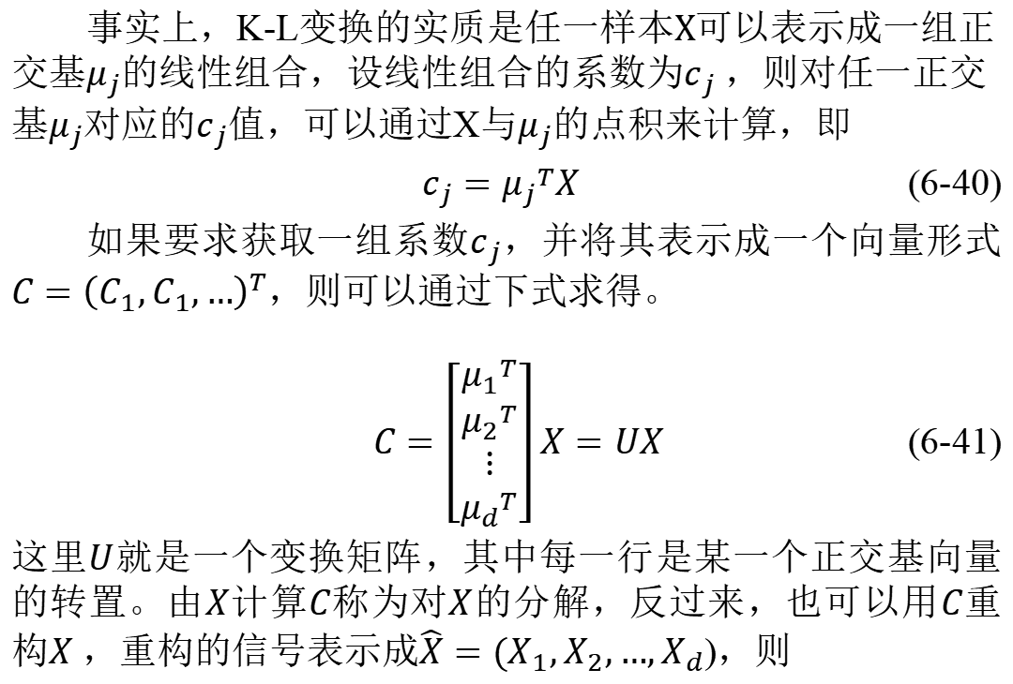
特征提取与选择
事实上，K-L变换的实质是任一样本$X$可以表示成一组正交基$μ_{j}$的线性组合，设线性组合的系数为$c_{j}$，则对任一正交基$μ_{j}$对应的$c_{j}$值，可以通过X与$μ_{j}$的点积来计算，即
$c_{j}={μ_{j}}^{T}X$ (6-40)
如果要求获取一组系数$c_{j}$，并将其表示成一个向量形式$C={\left(C_{1},C_{1},…\right)}^{T}$，则可以通过下式求得。
$C=\left[\begin{matrix}{μ_{1}}^{T} \\ {μ_{2}}^{T} \\ \begin{matrix}⋮ \\ {μ_{d}}^{T}\end{matrix}\end{matrix}\right]X=UX$ (6-41)
这里$U$就是一个变换矩阵，其中每一行是某一个正交基向量的转置。由$X$计算$C$称为对$X$的分解，反过来，也可以用$C$重构$X$，重构的信号表示成$\hat{X}=(X_{1},X_{2},…,X_{d}$)，则

Slide 4
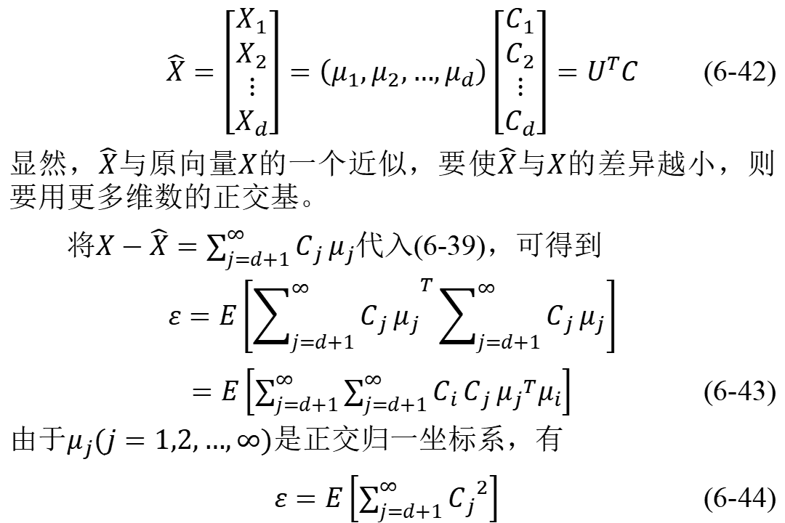
特征提取与选择
$\hat{X}=\left[\begin{matrix}X_{1} \\ X_{2} \\ \begin{matrix}⋮ \\ X_{d}\end{matrix}\end{matrix}\right]=\left(μ_{1},μ_{2},…,μ_{d}\right)\left[\begin{matrix}C_{1} \\ C_{2} \\ \begin{matrix}⋮ \\ C_{d}\end{matrix}\end{matrix}\right]=U^{T}C$ (6-42)
显然，$\hat{X}$与原向量$X$的一个近似，要使$\hat{X}$与$X$的差异越小，则要用更多维数的正交基。
将$X−\hat{X}=\sum_{j=d+1}^{∞}{C_{j}}μ_{j}$代入(6-39)，可得到
$$ε=E\left[{\sum_{j=d+1}^{∞}{C_{j}}μ_{j}}^{T}\sum_{j=d+1}^{∞}{C_{j}}μ_{j}\right]$$
$=E\left[\sum_{j=d+1}^{∞}{\sum_{j=d+1}^{∞}{C_{i}}C_{j}}{μ_{j}}^{T}μ_{i}\right]$ (6-43)
由于$μ_{j}(j=1,2,…,∞)$是正交归一坐标系，有
$ε=E\left[\sum_{j=d+1}^{∞}{{C_{j}}^{2}}\right]$ (6-44)

Slide 5
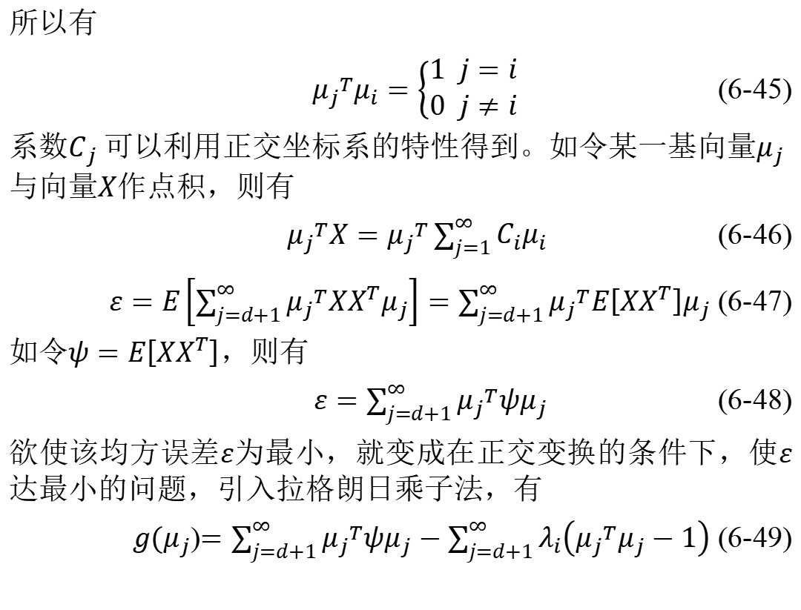
特征提取与选择
所以有
${μ_{j}}^{T}μ_{i}=\left\{\begin{aligned}1 j=i \\ 0 j≠i\end{aligned}\right.$ (6-45)
系数$C_{j}$可以利用正交坐标系的特性得到。如令某一基向量$μ_{j}$与向量$X$作点积，则有
${μ_{j}}^{T}X={μ_{j}}^{T}\sum_{j=1}^{∞}{C_{i}μ_{i}}$ (6-46)
$ε=E\left[\sum_{j=d+1}^{∞}{{μ_{j}}^{T}XX^{T}μ_{j}}\right]=\sum_{j=d+1}^{∞}{{μ_{j}}^{T}E\left[XX^{T}\right]μ_{j}}$ (6-47)
如令$ψ=E\left[XX^{T}\right]$，则有
$ε=\sum_{j=d+1}^{∞}{{μ_{j}}^{T}ψμ_{j}}$ (6-48)
欲使该均方误差$ε$为最小，就变成在正交变换的条件下，使$ε$达最小的问题，引入拉格朗日乘子法，有
$g(μ_{j}$)$=\sum_{j=d+1}^{∞}{{μ_{j}}^{T}ψμ_{j}}−\sum_{j=d+1}^{∞}{λ_{i}\left({μ_{j}}^{T}μ_{j}−1\right)}$ (6-49)

Slide 6
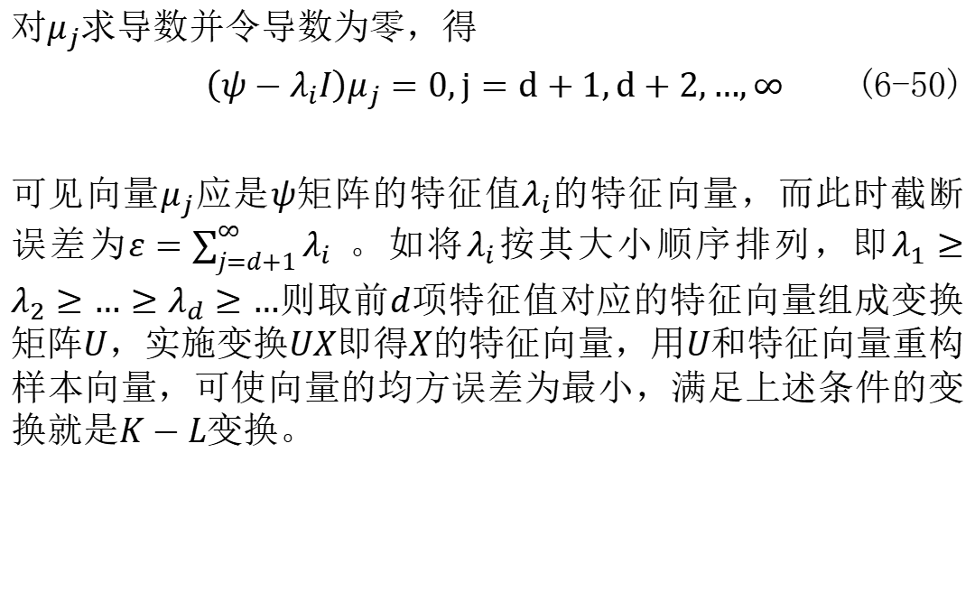
特征提取与选择
对$μ_{j}$求导数并令导数为零，得
$\left(ψ−λ_{i}I\right)μ_{j}=0,j=d+1,d+2,…,∞$ (6-50)
可见向量$μ_{j}$应是$ψ$矩阵的特征值$λ_{i}$的特征向量，而此时截断误差为$ε=\sum_{j=d+1}^{∞}{λ_{i}}$。如将$λ_{i}$按其大小顺序排列，即$λ_{1}≥λ_{2}≥…≥λ_{d}≥…$则取前$d$项特征值对应的特征向量组成变换矩阵$U$，实施变换$UX$即得$X$的特征向量，用$U$和特征向量重构样本向量，可使向量的均方误差为最小，满足上述条件的变换就是$K−L$变换。

